Slide 1
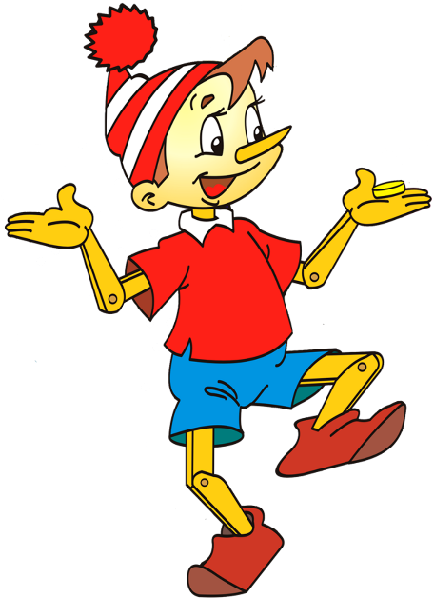
МАДОУ АР детский сад «Сибирячок», корпус №3 с.Абатское
?
Уроки по
финансовой грамотности
для Буратино.
Урок№1
Воспитатель первой категории: Колмакова Светлана Николаевна

Slide 2
Я сегодня очень счастлив,
Папа дал мне кое-что
И без них я в магазине
Не купил бы ничего!
Я б не смог попасть в театр,
Не проехал на такси,
А порвётся вдруг одежда –
Будет нечего носить!
?

Slide 3
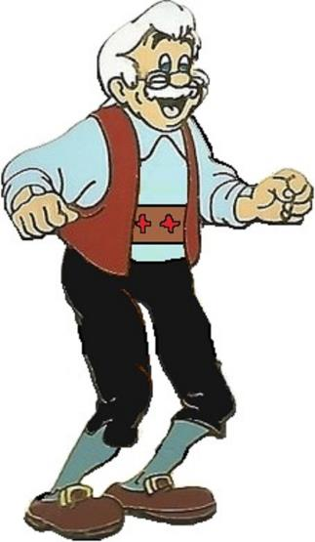
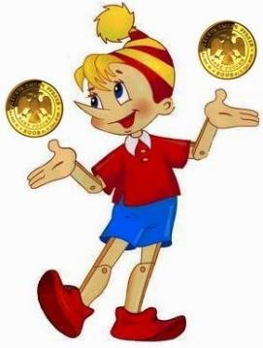
Что дал папа Карло Буратино в сказке «О Золотом ключике?»

Slide 4
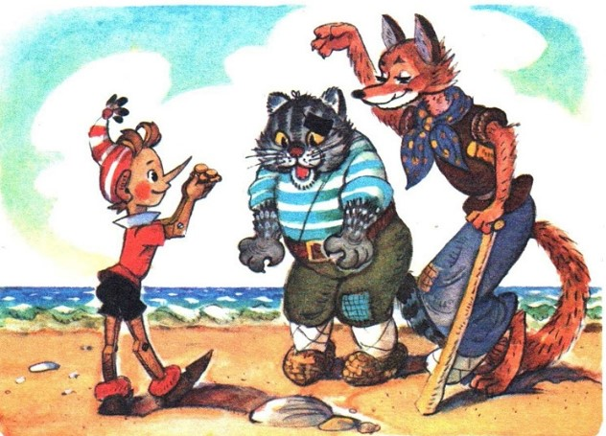
«Обманем этого глупого мальчишку! И заберём его деньги! – договорились Лиса Алиса и Кот Базилио.
«Закопай монеты и вырастет денежное дерево!» -предложили они Буратино.

Slide 5
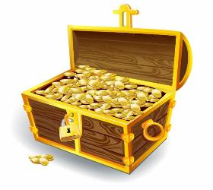
«Эх, пропали мои денежки! Вот бы найти мне сундук с золотыми монетами!» – подумал Буратино.

Slide 6
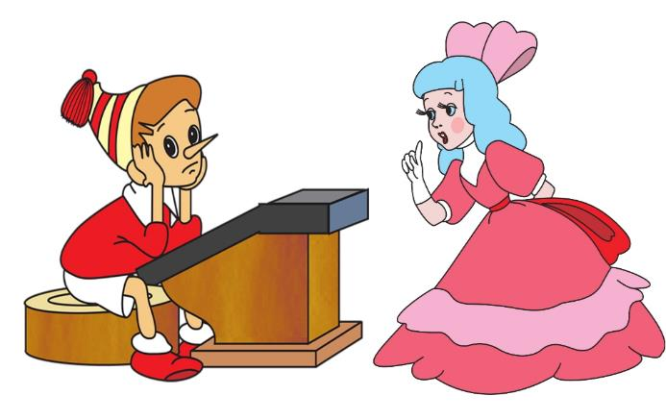
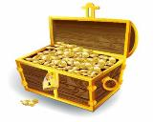
Ответь, Буратино! «Для чего тебе столько денег? И что можно купить за деньги?» - спросила Мальвина.

Slide 7
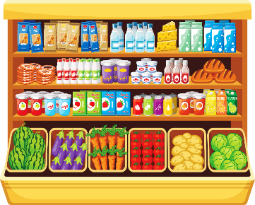
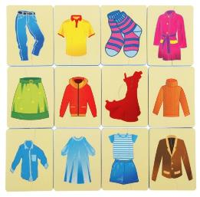
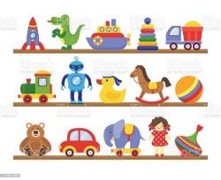
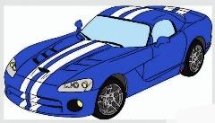
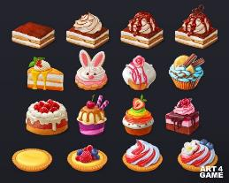
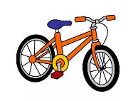
Игра «Что можно купить за деньги?»
НЕОБХОДИМЫЕ ПОТРЕБНОСТИ!!!

Slide 8
Запомни пословицу, Буратино! «Что продается и покупается – товаром называется».

Slide 9
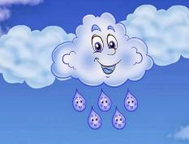
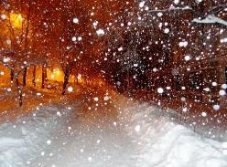
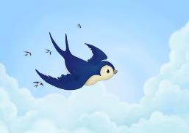
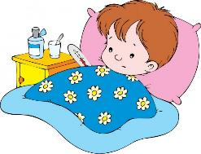
Подумай, что нельзя купить?

Slide 10
Скажи, Буратино! «Куда кроме магазинов ты пойдёшь, где ещё могут понадобиться деньги?»

Slide 11
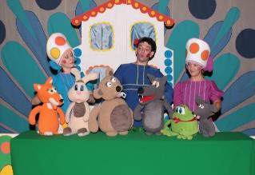
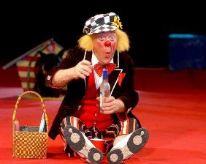
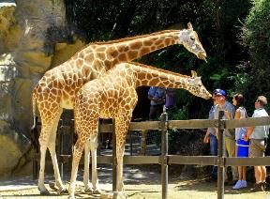
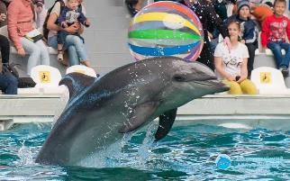
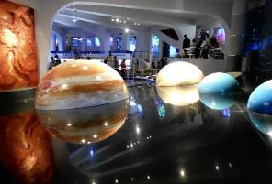
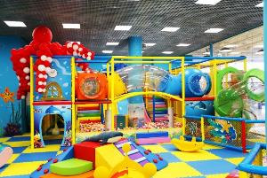
Игра «Куда пойдёт Буратино?»
ТЕАТР ЦИРК ЗООПАРК
ДЕЛЬФИНАРИЙ ПЛАНЕТАРИЙ ДОСУГОВЫЙ ЦЕНТР

Slide 12
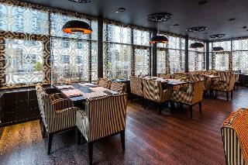
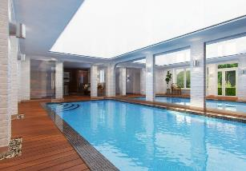
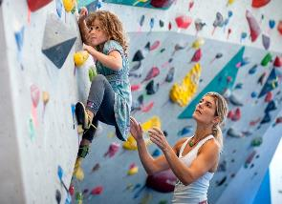
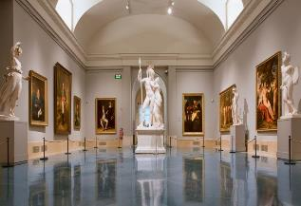
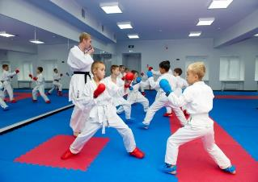
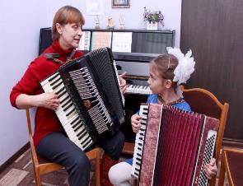
Игра «Куда пойдёт Буратино?»
КАФЕ БАССЕЙН ЦЕНТР СКАЛОЛАЗАНИЯ
ДОПОЛНИТЕЛЬНЫЕ РАСХОДЫ!!!
МУЗЕЙ СПОРТИВНЫЕ СЕКЦИИ ЗАНЯТИЯ МУЗЫКОЙ

Slide 13
Подумай, Буратино! «Что нужно сделать, чтобы поехать на общественном транспорте?»

Slide 14
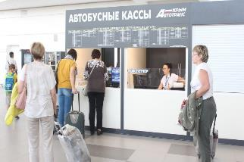
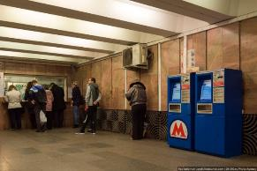
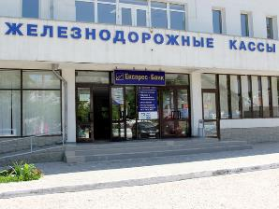
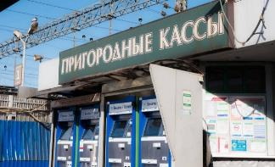
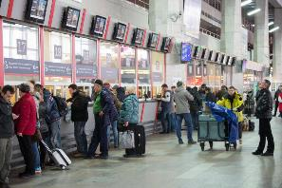
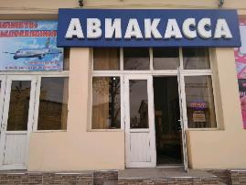
Игра «Где купит билет Буратино?»
В АВТОБУСНЫХ КАССАХ В МЕТРО В ЖЕЛЕЗНОДОРОЖНЫХ
В ПРИГОРОДНЫХ КАССАХ В АВИАКАССАХ

Slide 15
Дорогой Буратино! Мы говорили сегодня о необходимых потребностях людей, а также о дополнительных расходах. А о том, «Откуда берутся деньги?», а также об истории появления денег и о том, как их можно сэкономить, Мальвина расскажет тебе на следующем уроке по финансовой грамотности!

